Slide 1
§3.4 高阶导数
一、高阶导数的概念
二、高阶导数的运算法则

Slide 2







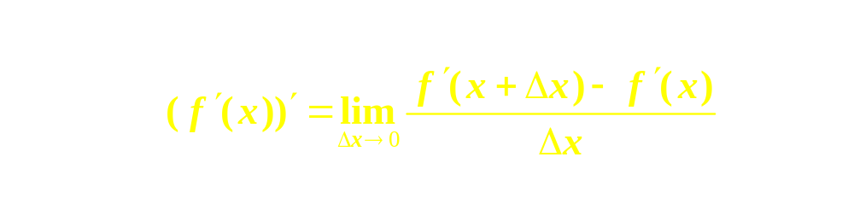
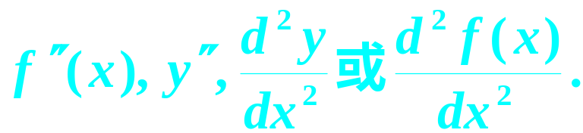
引例：变速直线运动
速度
即
加速度
即
定义：
记作

Slide 3
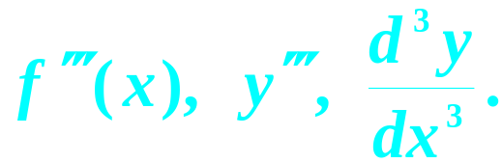
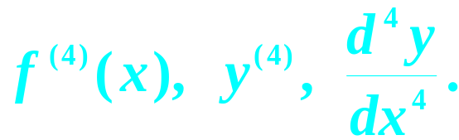
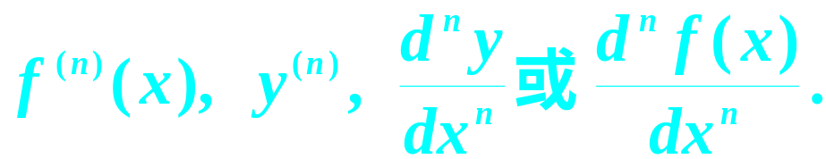
二阶导数的导数称为三阶导数,
三阶导数的导数称为四阶导数,
二阶和二阶以上的导数统称为高阶导数.

Slide 4

1.直接法:
由高阶导数的定义逐步求高阶导数.
例1
解

Slide 5
例2.
解
注意:
求n阶导数时,求出1-3或4阶后,不要急于合并,分析结果的规律性,写出n阶导数.(数学归纳法证明)

Slide 6

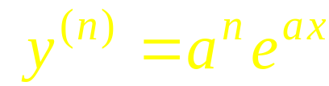
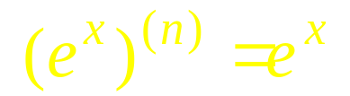
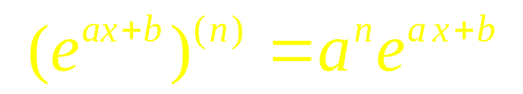


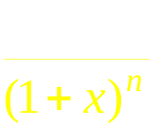
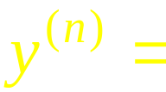
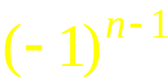


求
解:
特别有:
例4. 设
求
解:
规定 0 ! = 1

Slide 7


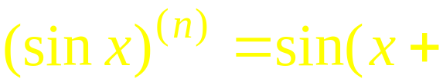
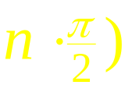
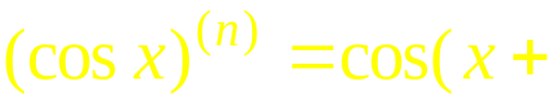
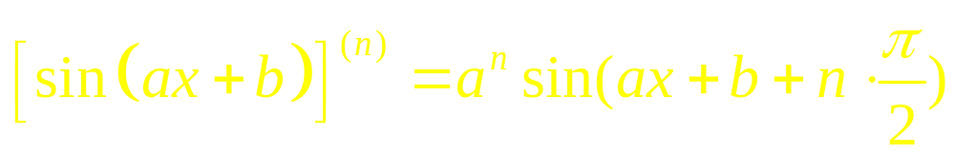
求
解:
一般地 ,
类似可证:

Slide 8

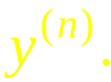
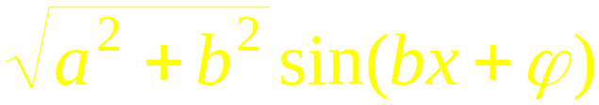


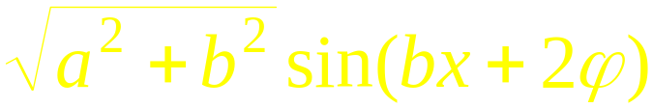
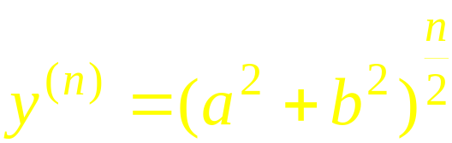
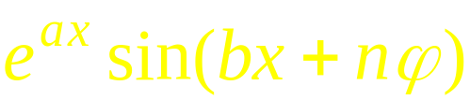


解:

Slide 9












2、高阶导数的运算法则
设函数
及
都有 n 阶导数 , 则
(C为常数)
莱布尼兹(Leibniz) 公式（用数学归纳法可证明）
Notes:
运行时, 点击“莱布尼兹(Leibuniz)公式” 或“推导“按钮可显示莱布尼兹公式的简单推导, 演示完毕自动返回.

Slide 10



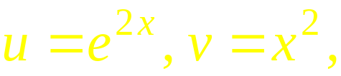






求
解: 设
则
代入莱布尼兹公式 , 得

Slide 11
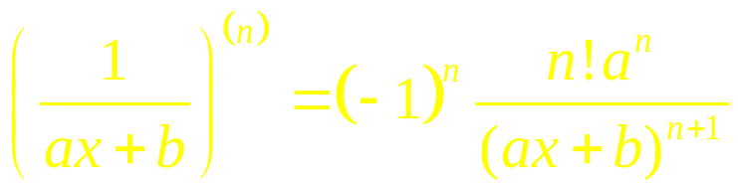
3.间接法:
利用已知的高阶导数公式, 通过四则
运算, 变量代换等方法, 求出n阶导数.
常用高阶导数公式

Slide 12

例8
解

Slide 13




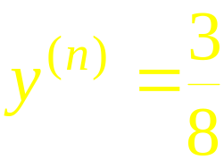

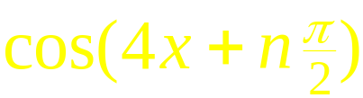
例9
解:

Slide 14

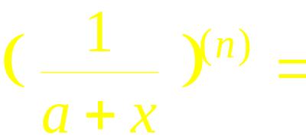
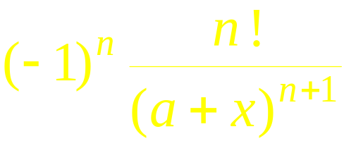
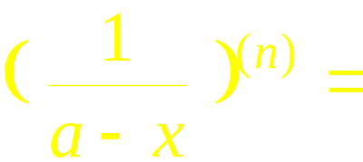
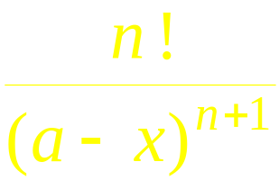
高阶导数的求法
(1) 逐阶求导法
(2) 利用归纳法
(3) 间接法
—— 利用已知的高阶导数公式
如,
(4) 利用莱布尼兹公式

Slide 15
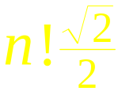

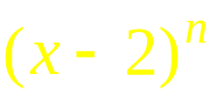


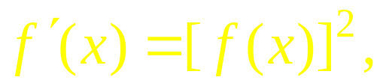
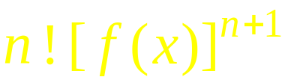
(1) 设
思考与练习
则
各项均含因子 ( x – 2 )
提示:
(2) 已知
任意阶可导, 且
则当
时
提示:

Slide 16
备用题
设
求
其中 f 二阶可导.
解:

